Slide 1
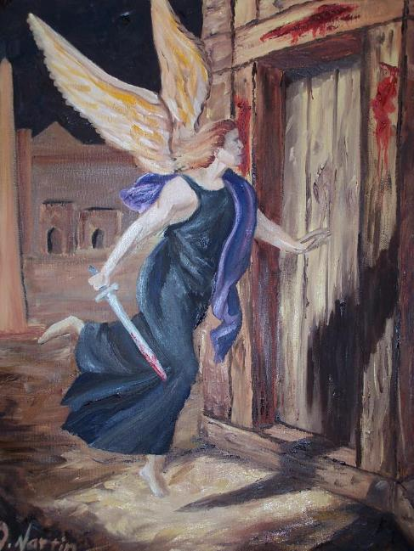
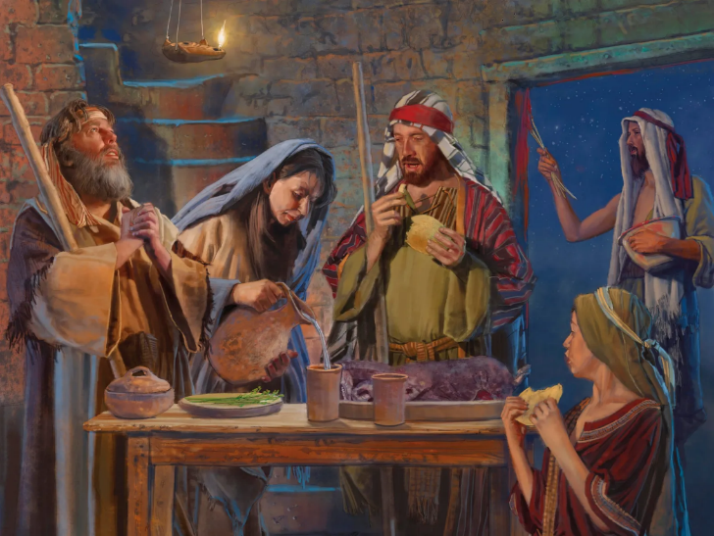
PASSA
Lektion 5, Sabbat, 2. August 2025

Slide 2
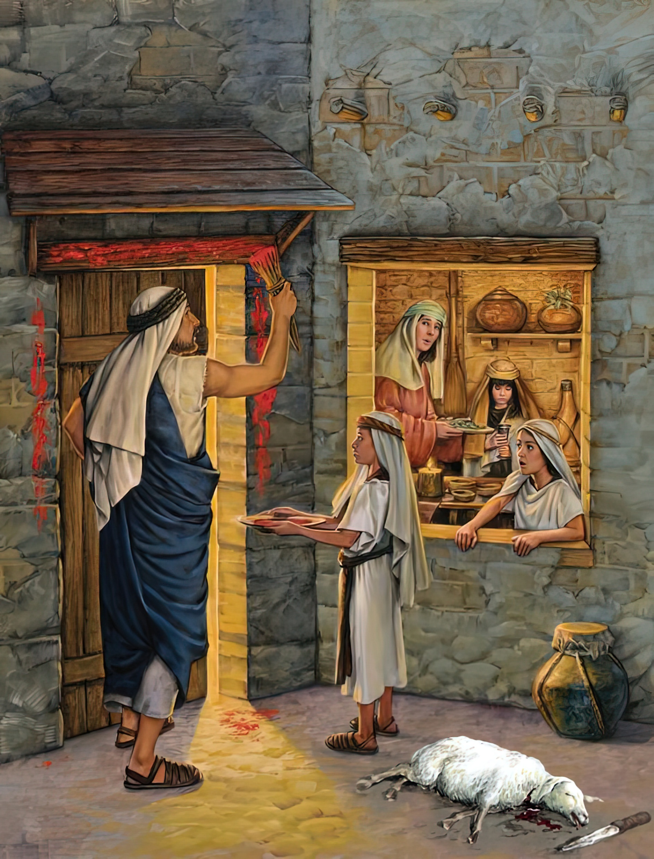
“Und wenn eure Kinder
zu euch sagen werden:
,Was habt ihr da für einen Brauch?‘
sollt ihr sagen:
,Es ist das PASSAOPFER
des HERRN,
Der an den Israeliten vorüberging
in Ägypten,
als ER die Ägypter schlug
und unsere Häuser errettete.
Da neigte sich das Volk
und betete an.”
2. Mose 12:26,27

Slide 3

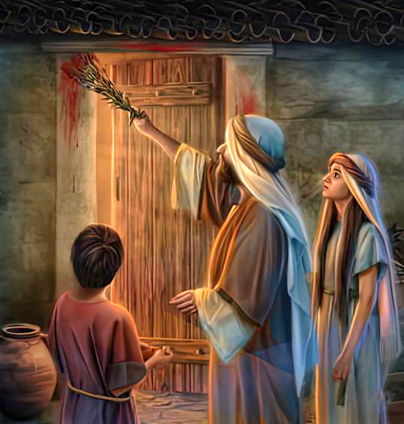
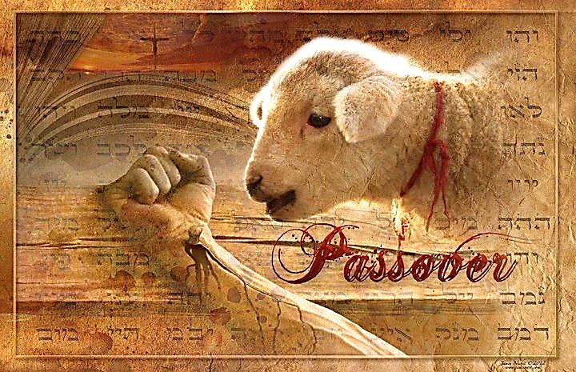
Die 10. Plage traf jede Familie in Ägypten, die sich weigerte,
GOTTES Anweisungen zu befolgen. Sie kam nicht plötzlich,
sondern wurde viele Tage im Voraus angekündigt.
Es war in Wirklichkeit eine PRÜFUNG DES GLAUBENS.
NIEMAND musste in dieser Nacht sterben.
JEDER hatte die Möglichkeit,
das Leben seines Erstgeborenen zu retten.
Nur das Lamm
war zum Tode verurteilt.
Nur es sollte sterben.
Nur sein Blut würde den TODESENGEL
vorbeigehen lassen.
Warum?
Weil NUR CHRISTUS RETTET.
Und dies sollte von Generation zu Generation weitergegeben werden
... bis ER kommt.

Slide 4



Ü B E R
Die Warnung (2. Mose 11)
Die Vorbereitung (2. Mose 12:1-16)
Das Blut und der Sauerteig (2. Mose 12:17-23)
Erinnern und Lehren (2. Mose 2. Mose 12:24-28)
Die 10 Plage (2. Mose 12:29-30)
So, 27. Juli ‘25 – Eine weitere Plage
blick
Mo, 28. Juli ‘25 – PASSA
Di, 29. Juli ‘25 – Pesach
Mi, 30. Juli ‘25 – Die Fackel weitergeben
Do, 31. Juli ‘25 – Das göttliche Gericht

Slide 5

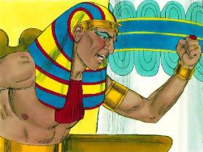
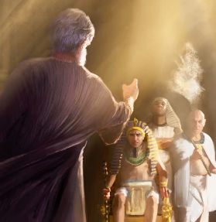
DIE WARNUNG
So, 27. Juli ‘25 – Eine weitere Plage
“Und der HERR sprach zu Mose: Eine Plage noch will ich über den Pharao und Ägypten kommen lassen.
Dann wird Er euch von hier wegziehen lassen und nicht nur das,
sondern er wird euch von hier sogar vertreiben.’” (2. Mo 11:1)
Nach 3 Tagen Finsternis wurde der Pharao zornig auf Moses
und verbot ihm bei Todesstrafe, nochmals im Palast zu erscheinen
(2. Mose 10,28).
Aber Moses
konnte diesem Befehl nicht gehorchen,
denn das Leben des erstgeborenen Sohnes Pharaos stand auf dem Spiel.
In seiner Rolle als „GOTT“ Pharaos (2. Mose 7,1) musste er ihn vor dem warnen,
was den König erwartete (Amos 3,7).
Nun war es Moses,
der wütend aus der Gegenwart Pharaos ging, entsetzt
über dessen Sturheit und die Folgen seiner Entscheidung.
Trotz ihres Respekts vor Moses weigerten sich viele Ägypter,
die Warnung zu beachten (2. Mose 11,3).

Slide 6
DIE WARNUNG
So, 27. Juli ‘25 – Eine weitere Plage
“Und der HERR sprach zu Mose: Eine Plage noch will ich über den Pharao und Ägypten kommen lassen.
Dann wird Er euch von hier wegziehen lassen und nicht nur das,
sondern er wird euch von hier sogar vertreiben.’” (2. Mo 11:1)
Die Zeit für das Strafgericht GOTTES ist gekommen (2. Mose 12,12):
Für die Stolzen, Anmaßenden und Ausbeuter:
Strafe und die Verpflichtung,
das zurückzugeben,
was sie erpresst, haben
(2. Mose 11,4-5.2)
Denjenigen, die GOTTES Geboten gehorsam sind: Verschonung vor der Strafe und Befreiung
(2. Mose 11,7-8)

Slide 7

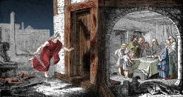
Mo, 28. Juli ‘25 – PASSA
DIE VORBEREITUNG
“Redet zu der ganzen Gemeinde ISRAELS und sprecht:
,Am 10. Tag dieses Monats nehme sich jeder Hausvater ein LAMM, EIN LAMM für jeden Haushalt‘;” (2. Mo 12:3)
GOTT erklärte ihnen ausführlich, was sie tun mussten,
damit der TODESENGEL „vorübergehen“ (= Pessach, Passahfest) kann und die Erstgeborenen nicht sterben mussten:

Slide 8
Mo, 28. Juli ‘25 – PASSA
DIE VORBEREITUNG
“Redet zu der ganzen Gemeinde Israels und sprecht: Am 10. Tag dieses Monats nehme sich jeder Hausvater ein Lamm, ein Lamm für jeden Haushalt;” (2. Mo 12:3)
Am 10. sollten sie
für jede Familie oder
für mehrere Familien
ein FEHLERFREIES LAMM
bereit stellen
(2. Mose 12,3-5).
Am 14. bei Einbruch
der Dunkelheit
sollten sie es OPFERN
(2. Mose 12,6).
Sie sollten
die TÜRPFOSTEN
und den TÜRSTURZ
mit dem BLUT BESTREICHEN
(2. Mose 12,7).
GOTT
bereitete
Sein Volk
darauf vor,
Seine Gnade
zu verstehen,
Ihn anzubeten und
zu gehorchen
(2. Mose 12,27b).

Slide 9
Mo, 28. Juli ‘25 – PASSA
DIE VORBEREITUNG
“Redet zu der ganzen Gemeinde Israels und sprecht: Am 10. Tag dieses Monats nehme sich jeder Hausvater ein Lamm, ein Lamm für jeden Haushalt;” (2. Mo 12:3)
Sie sollten das FLEISCH
VOLLSTÄNDIG GEBRATEN ESSEN,
zusammen mit
UNGESÄUERTEM BROT
und BITTEREN KRÄUTERN
(2. Mose 12,8-10).
Während sie es hastig aßen, sollten sie ANGEZOGEN
und BEREIT ZUM AUFBRUCH
sein (2. Mose 12,11).
Als sie Ägypten verließen,
sollten sie 7 TAGE LANG
weiterhin
UNGESÄUERTES BROT essen
(2. Mose 12,15).
GOTT
bereitete
Sein Volk
darauf vor,
Seine Gnade
zu verstehen,
Ihn anzubeten und
zu gehorchen
(2. Mose 12,27b).

Slide 10


Di, 29. Juli ‘25 – Pesach
DAS BLUT UND DER SAUERTEIG
“Und Mose rief alle Ältesten in Israel zu sich und sprach zu ihnen: ,Macht euch auf
und nehmt euch Lämmer für eure Familien und schächtet das PASSAH!‘ ” (2. Mo 12:21)
Am 14. spielten 2 Elemente bei der Zeremonie eine entscheidende Rolle: BLUT und SAUERTEIG
Sie sollten den SAUERTEIG aus ihren Häusern entfernen und BROT ohne ihn backen (UNGESÄUERTES BROT).
Da die Abreise unmittelbar bevorstand,
würden sie in der Anfangsphase keinen Sauerteig haben (2. Mose 12,17–20).
Dieser Sauerteig ist ein Symbol für die Sünde und UNGESÄUERTES BROT symbolisiert
das NEUE LEBEN IN CHRISTUS JESUS
(1. Kor. 5,6–8; 2. Kor. 5,17).
BLUT war das Element der ERLÖSUNG.
Es stand für das BLUT JESU,
das Er am Kreuz vergoss,
damit GOTT im GERICHT
an unserer Verdammnis vorübergehen (PASSA)
möge (1. Johannes 1:7 ; 2:1-2).

Slide 11
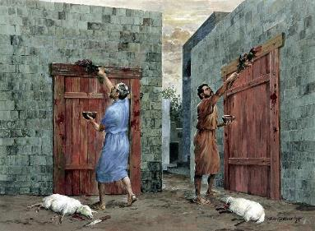
Di, 29. Juli ‘25 – Pesach
DAS BLUT UND DER SAUERTEIG
“Und Mose rief alle Ältesten in Israel zu sich und sprach zu ihnen: ,Macht euch auf
und nehmt euch Lämmer für eure Familien und schächtet das PASSAH!‘ ” (2. Mo 12:21)
„Entsündige mich mit YSOP,
dass ich
REIN werde;“
Der YSOP-Zweig,
mit dem das BLUT versprengt werden sollte
(2. Mose 12,22),
ist ein Symbol für die REINIGUNG VON SÜNDE (Ps. 51,9a):

Slide 12

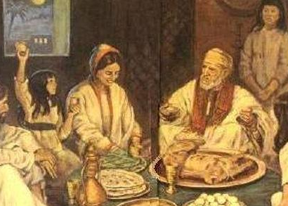
Mi, 30. Juli ‘25 – Die Fackel weitergeben
ERINNERN UND LEHREN
“Darum sollt ihr dieses Wort ewig halten als ORDNUNG für Dich und deine KINDER.”
(2. Mo 12:24)
Noch bevor GOTT
die hebräischen Familien
aus Ägypten herausführte,
lehrte Er sie,
ihre Geschichte zu bewahren,
indem sie sie jedes Jahr
ihren Kindern erzählten
(2. Mose 12,24-27).
Von da an
sollte das PASSAHFEST
ein FAMILIENFEST sein.
Eine Gelegenheit für Eltern,
ihren Kindern
das WISSEN ÜBER GOTT weiterzugeben.
Die Geschichte der Befreiung
musste ausführlich
und in der 1. Person
erzählt werden (5. Mose 26,5-9).

Slide 13
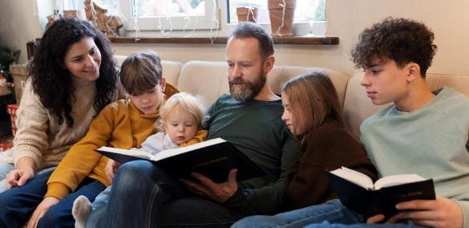
Mi, 30. Juli ‘25 – Die Fackel weitergeben
ERINNERN UND LEHREN
“Darum sollt ihr dieses Wort ewig halten als ORDNUNG für Dich und deine KINDER.”
(2. Mo 12:24)
Daraus können wir eine ganz BESONDERE LEHRE ziehen.
Wir müssen UNSEREN GLAUBEN an unsere KINDER WEITERGEBEN.
Wir müssen ihnen erzählen, was GOTT getan hat, […] auch in unserem EIGENEN LEBEN.
Wir müssen uns vor GOTTES Forderungen verneigen
und GOTT anbeten (2. Mose 12,27).

Slide 14

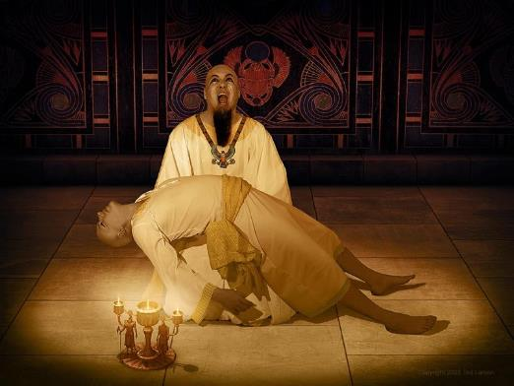
Do, 31. Juli ‘25 – Das göttliche Gericht
DIE 10. PLAGE
“Und es geschah um Mitternacht, da erschlug der HERR alle Erstgeburt im Land Ägypten
vom Erstgeborenen Pharaos, der auf seinem Thron saß,
bis zum Erstgeborenen des Gefangenen im Kerker, auch alle Erstgeburt des Viehs.” (2. Mo 12:29)
Der Pharao hatte zu Beginn angeordnet,
alle HEBRÄISCHEN JUNGEN
OHNE AUSNAHME zu TÖTEN (2. Mose 1,22).
GOTT bestimmte jedoch,
dass nur die ERSTGEBORENEN sterben sollten
(2. Mose 12,29). I
In jedem Haus, in dem das BLUT DES LAMMES
nicht an die Türpfosten gestrichen worden war,
starb mindestens ein Mensch (2. Mose 12,30).
Das Gericht GOTTES
traf mit voller Wucht
die ägyptischen Götzen,
deren Vertreter der PHARAO war
(2. Mose 12,12).
KEIN ÄGYPTISCHER GÖTZE
erhob seine Hand, um zu helfen
und auch der Pharao konnte nichts tun,
um die Katastrophe abzuwenden.

Slide 15
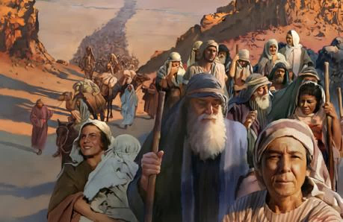
Do, 31. Juli ‘25 – Das göttliche Gericht
DIE 10. PLAGE
“Und es geschah um Mitternacht, da erschlug der HERR alle Erstgeburt im Land Ägypten
vom Erstgeborenen Pharaos, der auf seinem Thron saß,
bis zum Erstgeborenen des Gefangenen im Kerker, auch alle Erstgeburt des Viehs.” (2. Mo 12:29)
Wie beim Pharao
kann unsere Sünde
NEGATIVE AUSWIRKUNGEN
auf andere haben.
ABER WIE BEI MOSE
KANN UNSERE TREUE
UND STANDHAFTIGKEIT
VIELE RETTEN.

Slide 16

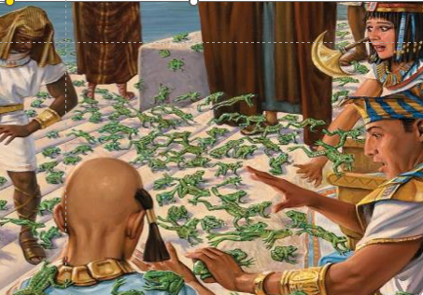
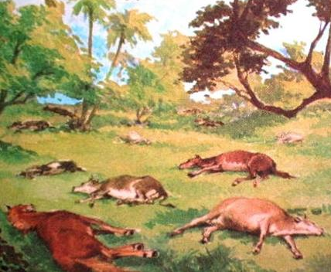
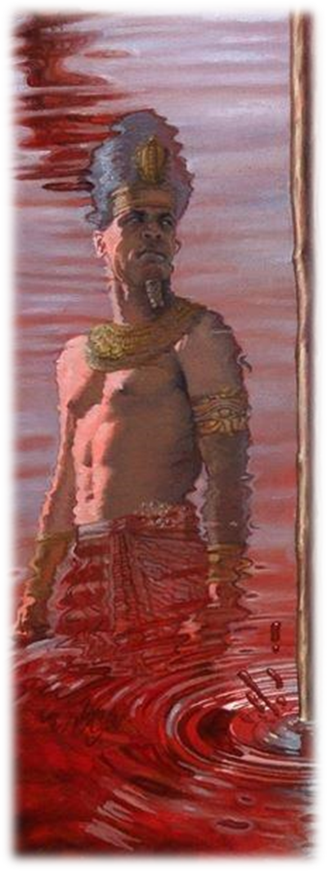
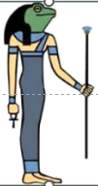
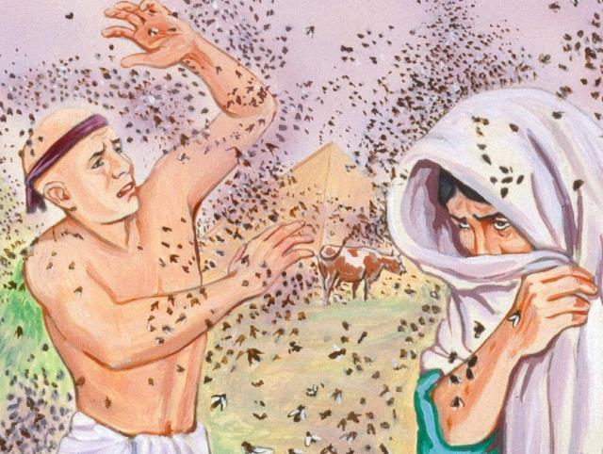
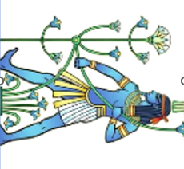
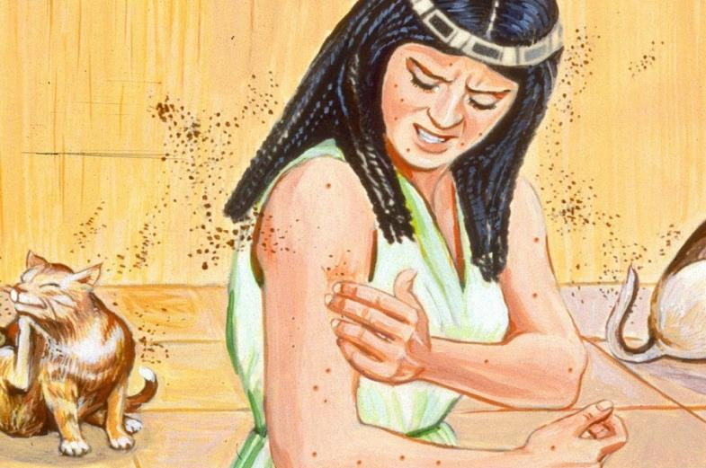


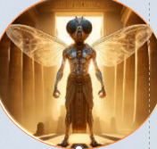
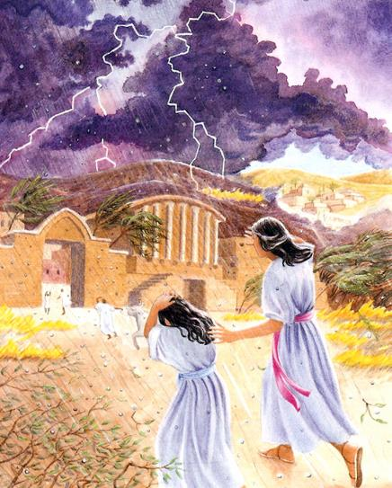
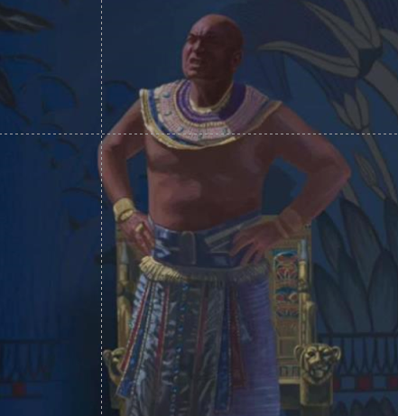
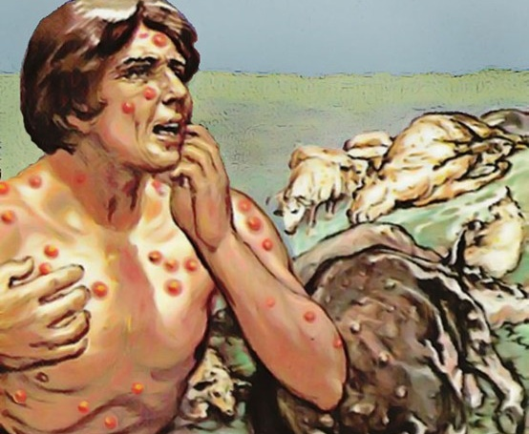
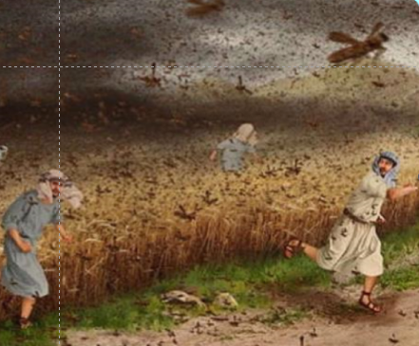



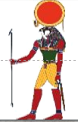
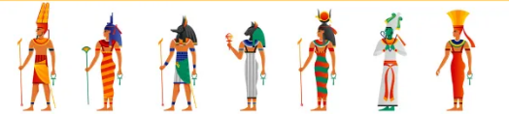
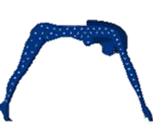
DIE 10 PLAGEN
“Denn Ich will […] Strafgericht halten über alle Götter der Ägypter.
ICH BIN der HERR.”
(2. Mose 12:29)
1. Leichenblut dem Lebens-Götzen „Fluss“
2. Froschplage dem Frosch-Götzen für Vermehrung
3. Läuseplage dem staubigen Erd- Götzen
4. Stechmücken dem Sumpf-Götzen
5. Viehpest dem Schöpfungs-Götzen
10. Tod aller männl. ägypt. Erstgeburt
für den Tod
an den israelitischen männl. Neugeborenen
6. Geschwüre dem Heilkunst-Götzen
7. Hagelorkan den Himmels-u. Sturm-Götzen
8. Heuschreckenplage dem Ernte-Götzen
9. Finsternis-Plage dem Sonnen-Götzen

Slide 17
“Sie (die Israeliten)
mussten SICH
und ihre KINDER
von den Ägyptern TRENNEN
und sie in ihren EIGENEN HÄUSERN VERSAMMELN,
denn wenn irgendwelche Israeliten
in den Häusern der Ägypter gefunden würden,
würden sie durch
die Hand des TODESENGELS umkommen...“

Slide 18
„…Sie (Israeliten) wurden auch angewiesen,
das PASSAFEST
als VERORDNUNG zu feiern,
damit sie,
wenn ihre Kinder
nach der BEDEUTUNG dieses FESTES fragen,
ihnen von ihrer
WUNDERSAMEN RETTUNG
in Ägypten
erzählen könnten...“

Slide 19
Als der TODESENGEL in der Nacht ausging,
um die Erstgeborenen
der Menschen
und Tiere
zu töten,
ging Er
an ihren (israelitischen)
Häusern
vorüber
…und KEINER der Hebräer,
die das ZEICHEN des BLUTES an ihren Türpfosten hatten, wurde GETÖTET.

Slide 20
Sie [einige Ägypter] baten darum,
in dieser schrecklichen Nacht,
in der der ENGEL GOTTES
die Erstgeborenen der Ägypter töten sollte,
mit ihren Familien in die Häuser der Israeliten
kommen zu dürfen.
E. G. White, Spiritual Gifts (Geistliche Gaben), Bd. 3, S. 223
Sie waren ÜBERZEUGT, dass ihre Götter,
die sie verehrt hatten,
ohne Wissen waren und keine Macht hatten,
zu retten oder zu vernichten.
Die ISRAELITEN
nahmen die gläubigen Ägypter
in ihren Häusern auf.”

